Slide 1

如何面對漫長的等待
路加福音 1章5-25節
linkedin.com/pulse/waiting-wings-julio-

Slide 2
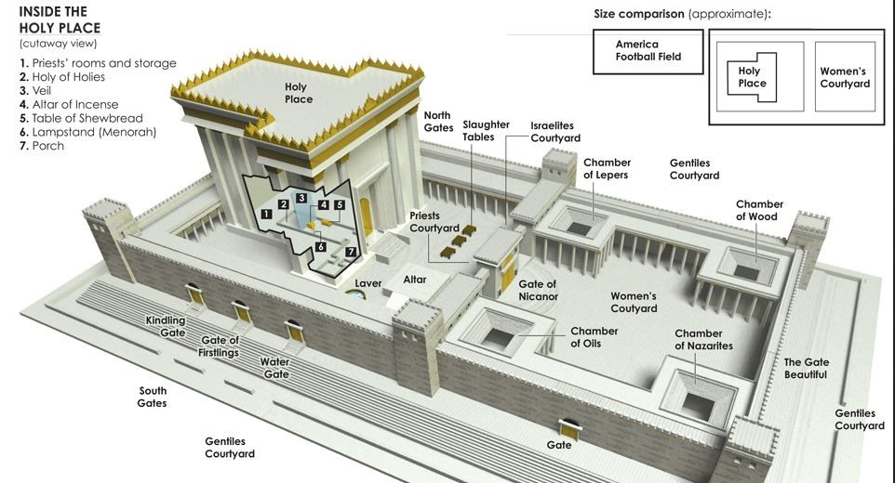

Slide 3
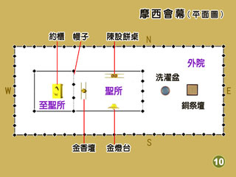
amylinr.pixnet.net

Slide 4
路加福音 1:13-17
天使對他說、撒迦利亞、不要害怕．因為你的祈禱已經被聽見了、你的妻子以利沙伯要給你生一個兒子、你要給他起名叫約翰。你必歡喜快樂．有許多人因他出世、也必喜樂。他在主面前將要為大、淡酒濃酒都不喝、從母腹裏就被聖靈充滿了。他要使許多以色列人回轉、歸於主他們的 神。他必有以利亞的心志能力、行在主的前面、叫為父的心轉向兒女、叫悖逆的人轉從義人的智慧．又為主豫備合用的百姓。

Slide 5
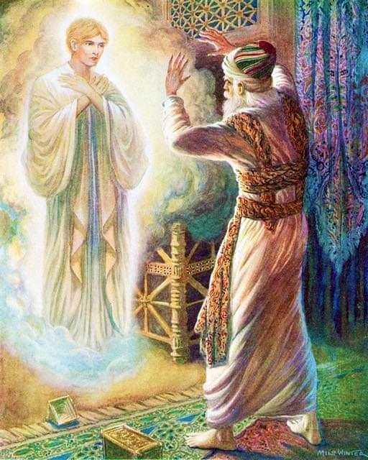
撒迦利亞（路 1:18)：
「我憑著甚麼可知道這事呢、我已經老了、我的妻子也年紀老邁了。」
“How can I be sure of this?”
israelmyglory.org
mjdasma.blogspot.com

Slide 6
路 1:30-33：「天使對他說、馬利亞、不要怕．你在 神面前已經蒙恩了。你要懷孕生子、可以給他起名叫耶穌。他要為大、稱為至高者的兒子．主 神要把他祖大衛的位給他．他要作雅各家的王、直到永遠．他的國也沒有窮盡。」
「我沒有出嫁、怎麼有這事呢？」 “How will this be, since I am a virgin?”（路 1:34）。

Slide 7
路 1:17「他必有以利亞的心志能力、行在主的前面、叫為父的心轉向兒女、叫悖逆的人轉從義人的智慧．又為主豫備合用的百姓。」
瑪拉基 4:5-6：「看哪、耶和華大而可畏之日未到以前、我必差遣先知以利亞到你們那裏去。
他必使父親的心轉向兒女、兒女的心轉向父親、免得我來咒詛遍地。」

Slide 8
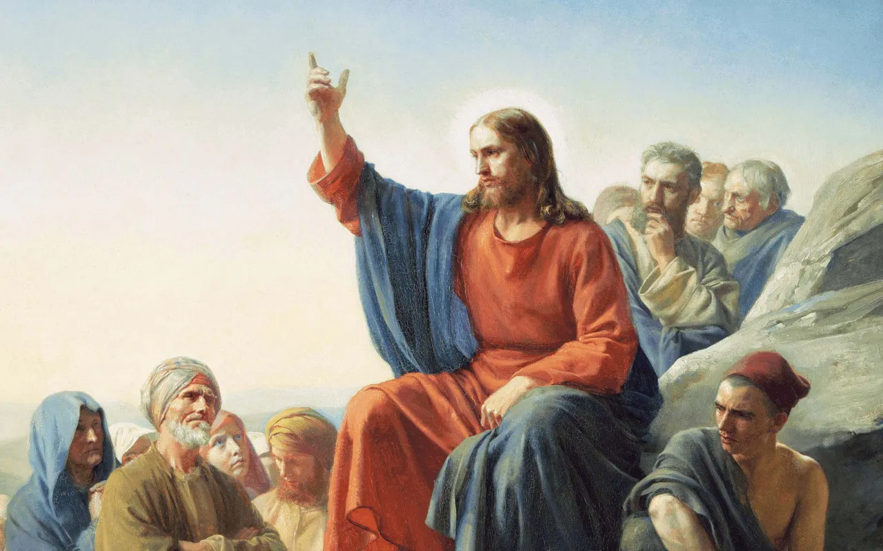
路 7:28：「我告訴你們、凡婦人所生的、沒有一個大過約翰的。」
wholetruthhelp.com

Slide 9
學習與反思
上帝是守信的。
上帝按祂自己的時間成就應許。
上帝賜給我們的，超過我們所求所想。
linkedin.com/pulse/waiting-wings-julio-

Slide 10

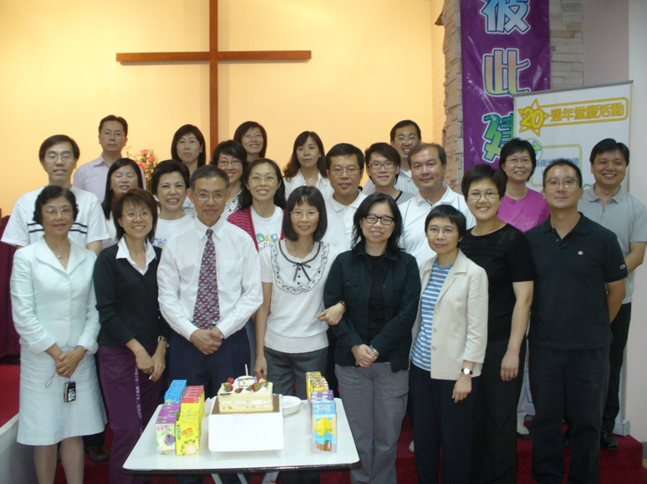

上帝賜予超乎我們所想所求

Slide 11


跨地域合作 - 台灣宣教計劃
不求安身養命，不計風雨陰晴；
手握福音旗幟，萬里荊途遠征。
pexels.com/search/taiwan

Slide 12
學習與反思
上帝是守信的。
上帝按祂自己的時間成就應許。
上帝賜給我們的，超過我們所求所想。
我們要憑信心等候。
我們要憑耐心等候。
linkedin.com/pulse/waiting-wings-julio-

